Slide 1
Renforcer les liens
entre les disciplines.
Représenter, illustrer, inventer.
S’exprimer, découvrir des œuvres.
Un défi en arts plastiques
DEFI ARTS et ANIMAUX
Quoi
Tous les élèves
C1→C3
Pour Qui ?
Quoi ?
Pourquoi
10 minutes de découverte d’œuvres ou de dessin par jour, pendant 7 semaines (2 périodes)
UN JOUR, UNE ŒUVRE.
UN JOUR, UN DESSIN.
Combien
où
Dedans (classe) ou dehors (cour), dans un carnet de dessin ou sur papier libre, format A5
Une thématique, une consigne simple, une feuille, un crayon à papier, des crayons de couleurs ou des feutres mais pas de gomme, des rendus tous différents !
Un espace de partage
Comment
Quand
Activité ritualisée, à la même heure chaque jour

Slide 2
Le dessin, c'est oser, sans peur du regard. Tous les enfants dessinent, mais vers 7 ans, quand ils ont le désir de reproduire la réalité, s'ils sont découragés, s'ils ont peur qu'on trouve leur dessin moche, pas ressemblant du tout, ils abandonnent. Par contre, s'ils savent qu'un avion, on le dessine comme on veut, et que plus c'est n'importe quoi, plus c'est drôle, ils continuent à dessiner. À cet âge, l'encouragement est capital. L'immense majorité des adultes ne dessine pas, par crainte de mal représenter la réalité, mais cela n'a aucun sens! On admire souvent les dessins des tout-petits pour leur liberté de dessiner comme ils veulent. Certains font des dessins microscopiques, d'autres remplissent toute la page. Tous les artistes adultes rêvent de retrouver cet instinct-là.
Grégoire Solotareff

Slide 3
Un animal chaque jour...
Les élèves s’installent confortablement. L’enseignant peut décider de jouer le jeu et dessiner aussi. La consigne est la même pour tous, seule l’incitation change tous les jours.
Durée du défi : 14 semaines (2 périodes). 10’ pour le dessin* / 10-15 min pour la présentation des œuvres.
Déroulement : Les élèves dessineront un nouvel animal chaque semaine. Les incitations sont conçues de manière à faire évoluer les dessins sur 3 jours. Les œuvres ne sont en aucun cas modélisantes et il ne s’agit pas de les reproduire. Présentées en J1, elles permettront aux élèves, notamment les plus jeunes, de se représenter l’animal, d’observer et d’échanger pour ensuite pouvoir le dessiner à leur façon. Pour chacune d’entre-elles, vous trouverez le cartel*, un petit descriptif et des propositions de questionnements. Le lendemain, en J2, les œuvres ne seront plus présentes (pas d’affichage), les élèves s’appuieront sur leurs souvenirs et leur imagination pour dessiner l’animal de la semaine. En J3, les élèves dessineront à nouveau l’animal à partir du verbe proposé. Cette nouvelle incitation permettra de faire évoluer le dessin en mettant l’animal en mouvement. Le 4ème jour, une piste de prolongement sera proposée afin de faire encore évoluer le dessin.
Les temps de mise en commun sont fondamentaux pour verbaliser et contribuer également à l’enrichissement de chacun. L’affichage réguliers des dessins d’lèves dans la classe sera également un appui pour eux. Il peut s’agir d’une sélection mais il sera important de veiller à ce que chaque élève voit son dessin affiché à un moment ou un autre.
Récapitulatif :
J1 : présentation des œuvres
J2 : dessin de l’animal (cf tableau ci-dessous)
J3 : nouveau dessin de l’animal à partir du verbe proposé (cf tableau ci-dessous)
J4 : prolongement (cf tableau ci-dessous)
*On pourra utiliser un sablier ou montrer sur l’horloge de la classe. Rien n’empêche un élève qui n’aurait pas terminé de poursuivre plus tard, sur un temps libre mais l’idée est d’essayer d’achever dans le temps imparti. Le petit format est facilitant, l’absence de gomme aussi.

Slide 4
*Présenter le cartel après, permet de ne pas tout dévoiler et de laisser les élèves s’exprimer en fonction de leur ressenti et de leur imagination avant d’accéder aux connaissances. Le présenter avant peut être trop inducteur. De la même manière, le questionnement viendra avant l’apport de connaissances.
Les classes participantes enverront 5 photos maximum des dessins produits (possibilité́ de regrouper les dessins ou de n’en envoyer que quelques uns). Merci de bien les cadrer et de les envoyer en format jpeg. Les renommer au nom de l’animal.
Une exposition virtuelle de tous les dessins sera envoyée aux classes participantes afin de pouvoir découvrir les productions des autres.
Un diplôme surprise numérique sera envoyé en fin de DEFI.
Conseils :
- On pourra travailler en transversalité́ en liant art, sciences, langage oral et écrit, EPS.
- Pour nourrir le projet, on pourra réaliser un mur d’images animalier : déterminer un endroit de la classe (tableau mobile, porte, mur) pour l’affichage. chaque élève apporte une image de l’animal de la semaine et est responsable de son affichage.
Regarder collectivement le mur d’images en fin de semaine, nommer un responsable pour le défaire afin de laisser la place au suivant.

Slide 5
Planification du travail – 1ère période
Les animaux familiers
Semaine 1 CHAT |  | Semaine 2 CHEVAL |  | Semaine 3 TORTUE |  | Semaine 4 POULE
J1 | Découverte des œuvres | J9 | Découverte des œuvres | J17 | Découverte des œuvres | J25 | Découverte des œuvres
J2 | Chat | J10 | Cheval | J18 | Tortue | J26 | Poule
J3 | Dormir | J11 | Sauter | J19 | Cacher | J27 | Pondre
J4 | Prolongement | J12 | Prolongement | J20 | Prolongement | J28 | Prolongement
Semaine 5 ELEPHANT |  | Semaine 6 SINGE |  | Semaine 7 POISSON(S)
J5 | Découverte des œuvres | J13 | Découverte des œuvres | J21 | Découverte des œuvres
J6 | Éléphant | J14 | Singe | J22 | Poisson(s)
J7 | Arroser | J15 | Balancer | J23 | Tourner
J8 | Prolongement | J16 | Prolongement | J24 | Prolongement

Slide 6
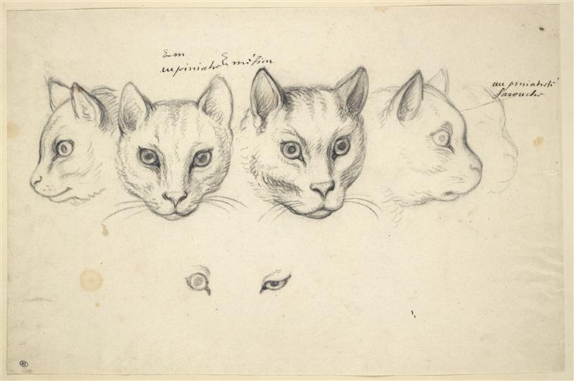
SEMAINE 1 - JOUR 1: CHAT
Charles Le Brun fut le premier peintre et décorateur du roi Louis XIV.
Au 17ème siècle, les connaissances zoologiques progressent et le roi fait construire la Ménagerie royale à Versailles. Des peintres animaliers viennent y observer et peindre sur le motif une faune provenant du monde entier.
Cette planche fait partie d’un ensemble d’études préparatoire au dessin final.
L’artiste a inscrit sur la feuille « opiniâtre et méfiant » pour le chat vu de face à gauche et « opiniâtre et farouche » pour celui vu de profil à droite. Comme son contemporain Jean de La Fontaine, il humanise les animaux et tend un miroir aux humains : « je me sers d’animaux pour instruire les hommes* »
* Fables choisies mises en vers, Jean de la Fontaine, 1668, dédicace au Dauphin, fils de Louis XIV.
Charles Le Brun, Cinq études de têtes de chats et deux études d’œil
17è siècle, dessin, 22,8 x 32,4 cm, département des Arts graphiques, musée du Louvre
Pourquoi l’artiste dessine plusieurs fois ces têtes de chat ?
Les quatre visages ont-ils la même expression ? Quelle partie du visage est la plus expressive ? Peut-on définir le caractère du chat en regardant son visage?

Slide 7
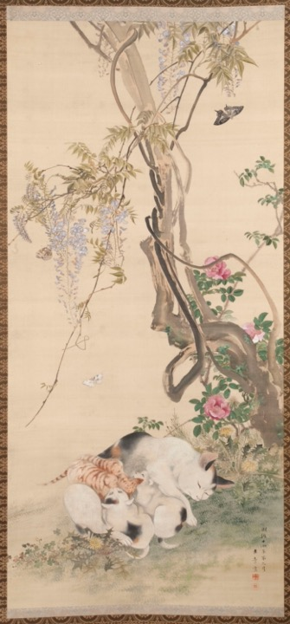
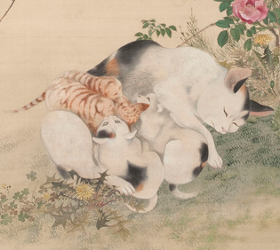
Cette peinture de style traditionnel japonais représente une chatte, allongée sous une glycine en fleur, nourrissant sa portée tout en somnolant. Quelques papillons, attirés par les fleurs, volent autour de l'arbre. La peinture est précise, subtile et délicate : rendu de la fourrure des chats, couleurs des fleurs, dentelure des feuilles de pissenlits, tracé des ailes des papillons. Ces détails contrastent avec le traitement fluide du tronc noueux de l'arbre.
Décrivez la scène, que font la chatte et sa portée ? Quelle atmosphère se dégage de l’ensemble ? A votre avis, en quelle saison est-on ? Imaginez un titre.
Kawabata, Gyokushō 川, Chaleur de printemps ("Haru atatakai no zu"),1881, Soie, Encre, Couleurs – Pigments Peinture, Musée Cernushi, Paris

Slide 8
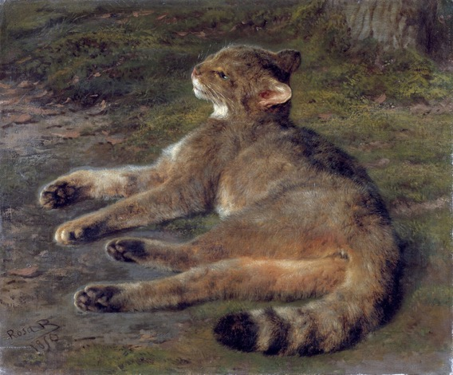
Les animaux sont le sujet de prédilection de Rosa Bonheur. Elle est la grande artiste peintre animalière du XXème siècle. Ses portraits d’animaux sont extraordinairement réalistes et leur côté photographique a beaucoup frappé ses contemporains. Elle semble capter l’instant présent, suspendu. Ici le moment précis où le chat s’allonge sur le sol ou relève la tête pour observer quelque chose. Elle retranscrit à merveille les postures, les pelages, les couleurs des animaux mais aussi leur tempérament : agressif, joueur, puissant, docile, indépendant, calme… L’arrière plan aussi est dépeint minutieusement et participe du réalisme de la scène : on ressent la fraicheur su sous-bois, la douceur de la mousse, la lumière qui transperce…
Pensez-vous que cette image est une photographie ou un tableau ? Justifiez votre réponse.
Décrivez la position de chat. Que fait-il à votre avis ? Que peut-il bien regarder ? Avez-vous envie de le caresser ? Pourquoi ?
Rosa Bonheur, Chat sauvage, 1850, huile sur toile, 46 x 56 cm, Stockholm.

Slide 9
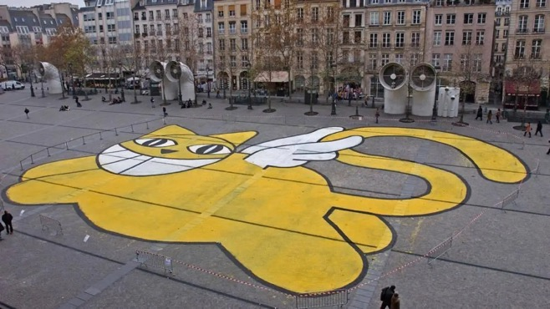
M. CHAT est une création du streetartist franco-suisse Thoma Vuille. De couleur jaune orangé, arborant toujours un large sourire et des ailes blanches dans le dos, il apparaît pour la première fois sur les murs d’Orléans en 1997, puis sur les toits de Paris en 2000.
Thoma Vuille, et son compagnon à pattes, sont désormais reconnus par toute la scène street art. On le retrouve dans de nombreuses villes, sur tous les continents, peint sur des murs, à des endroits souvent inaccessibles pour qu’il ne soit pas effacé par les services de propreté de la ville.
Celui-ci, réalisé sur la Piazza devant le Centre Pompidou est le plus grand jamais réalisé par Thoma Vuille mais il s’agissait d’une commande !
Thomas Vuille, M. CHAT, 4 juin 2024, peinture acrylique, 30 x 50 m, Piazza Centre Pompidou.
Où est peint ce drôle de chat ? Est-ce un support habituel ? Quels détails, sur la photographie, vous permettent de vous rendre compte de sa taille ? Quel effet cela donne t-il ? Que ressentez-vous face à ce drôle de chat ? A votre avis, que souhaite apporter Thoma Vuille au public des villes qui rencontre son chat ? Quelle grande différence observez-vous entre ce chat et celui de Rosa Bonheur ? Comment le photographe a-t-il pu prendre le dessin dans sa totalité?

Slide 10
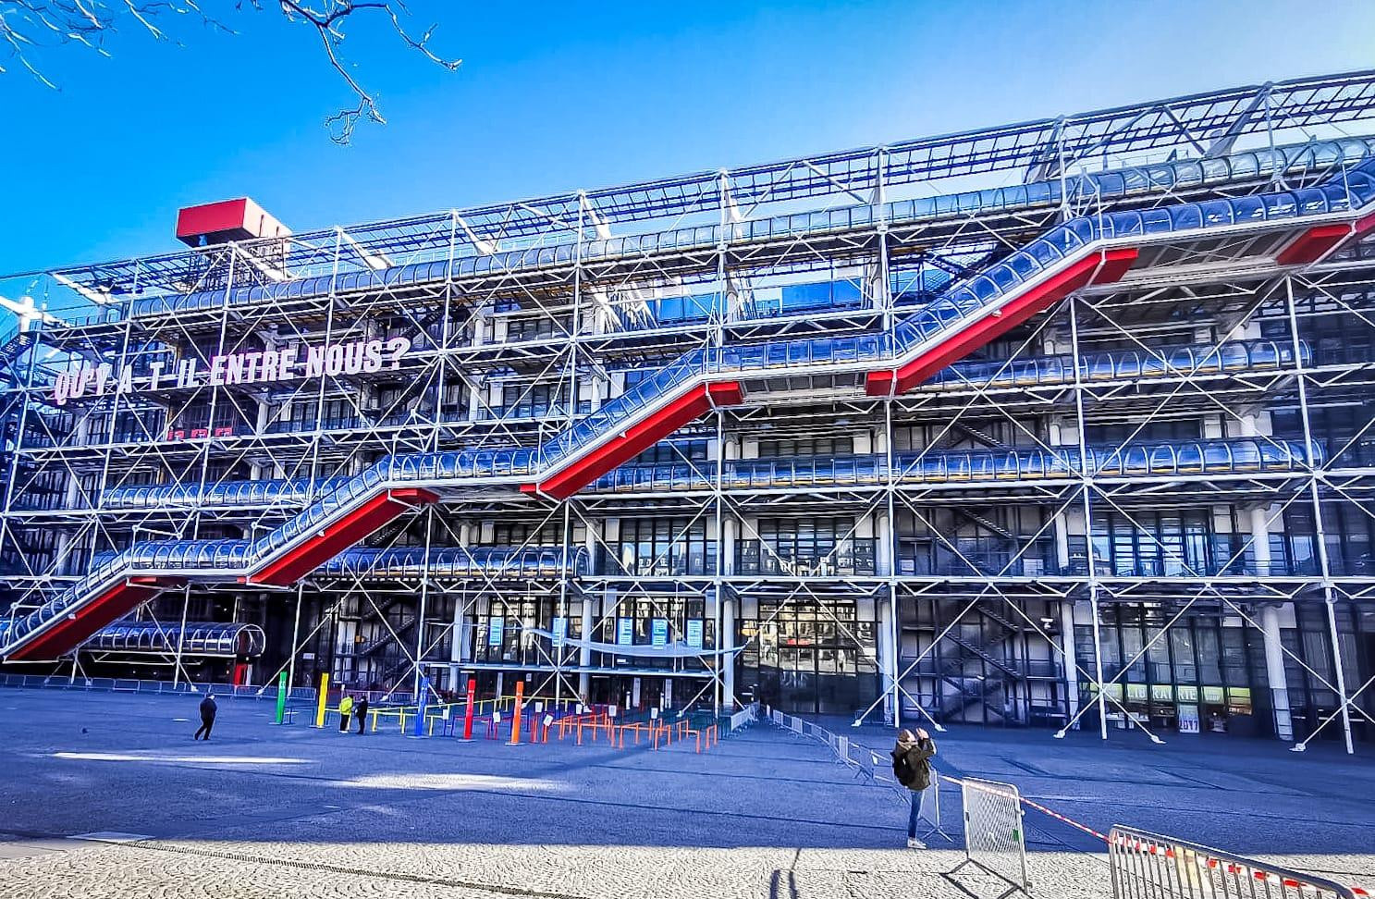
La photographie a été prise du dernier étage du Centre Pompidou.

Slide 11
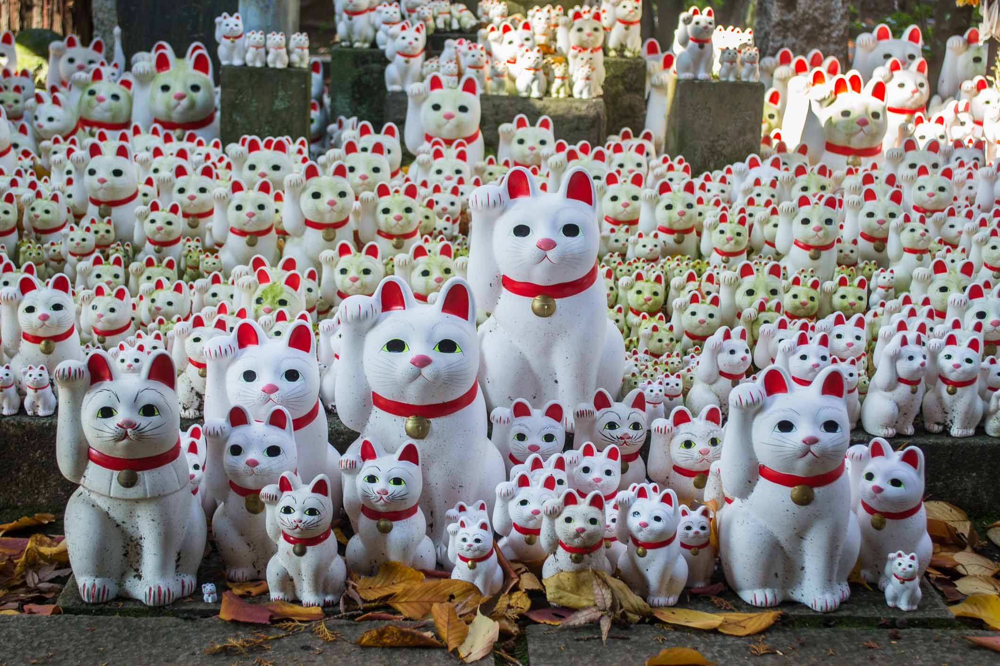
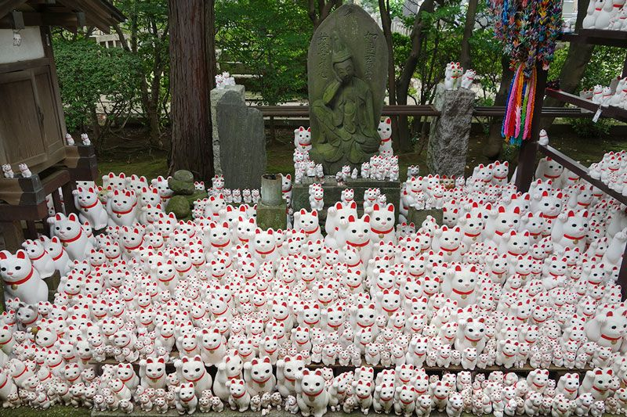
SEMAINE 1 - JOUR 4 : prolongement
Consigne : dessine autant de chats que tu le peux sur la feuille en laissant le moins d’espace possible. Ils peuvent même se superposer, il peut y en avoir des grands, des petits, certains devant, d’autres derrière, dans des positions diverses…
(On donnera une petite feuille, format A5 (14,8 x 21 cm) ou A6 (10,5 x 14,8 cm))
A montrer après !
Temple Des Chats porte-bonheur (Maneki Neko) à Tokyo

Slide 12
Renforcer les liens
entre les disciplines.
Représenter, illustrer, inventer.
S’exprimer, découvrir des œuvres.
Un défi en arts plastiques
DEFI ARTS et ANIMAUX
Quoi
Tous les élèves
C1→C3
Pour Qui ?
Quoi ?
Pourquoi
10 minutes de découverte d’œuvres ou de dessin par jour, pendant 7 semaines (2 périodes)
UN JOUR, UNE ŒUVRE.
UN JOUR, UN DESSIN.
Combien
où
Dedans (classe) ou dehors (cour), dans un carnet de dessin ou sur papier libre, format A5
Une thématique, une consigne simple, une feuille, un crayon à papier, des crayons de couleurs ou des feutres mais pas de gomme, des rendus tous différents !
Un espace de partage
Comment
Quand
Activité ritualisée, à la même heure chaque jour

Slide 13
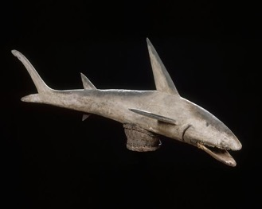
Un animal chaque jour...
Les élèves s’installent confortablement. L’enseignant peut décider de jouer le jeu et dessiner aussi. La consigne est la même pour tous, seule l’incitation change tous les jours.
Durée du défi : 14 semaines (2 périodes). 10’ pour le dessin* / 10-15 min pour la présentation des œuvres.
Déroulement : Les élèves dessineront un nouvel animal chaque semaine. Les incitations sont conçues de manière à faire évoluer les dessins sur 3 jours. Les œuvres ne sont en aucun cas modélisantes et il ne s’agit pas de les reproduire. Présentées en J1, elles permettront aux élèves, notamment les plus jeunes, de se représenter l’animal, d’observer et d’échanger pour ensuite pouvoir le dessiner à leur façon. Pour chacune d’entre-elles, vous trouverez le cartel*, un petit descriptif et des propositions de questionnements. Le lendemain, en J2, les œuvres ne seront plus présentes (pas d’affichage), les élèves s’appuieront sur leurs souvenirs et leur imagination pour dessiner l’animal de la semaine. En J3, les élèves dessineront à nouveau l’animal à partir du verbe proposé. Cette nouvelle incitation permettra de faire évoluer le dessin en mettant l’animal en mouvement. Le 4ème jour, une piste de prolongement sera proposée afin de faire encore évoluer le dessin.
Les temps de mise en commun sont fondamentaux pour verbaliser et contribuer également à l’enrichissement de chacun. L’affichage réguliers des dessins d’lèves dans la classe sera également un appui pour eux. Il peut s’agir d’une sélection mais il sera important de veiller à ce que chaque élève voit son dessin affiché à un moment ou un autre.
Récapitulatif :
J1 : présentation des œuvres
J2 : dessin de l’animal (cf tableau ci-dessous)
J3 : nouveau dessin de l’animal à partir du verbe proposé (cf tableau ci-dessous)
J4 : prolongement (cf tableau ci-dessous)
*On pourra utiliser un sablier ou montrer sur l’horloge de la classe. Rien n’empêche un élève qui n’aurait pas terminé de poursuivre plus tard, sur un temps libre mais l’idée est d’essayer d’achever dans le temps imparti. Le petit format est facilitant, l’absence de gomme aussi.

Slide 14
*Présenter le cartel après, permet de ne pas tout dévoiler et de laisser les élèves s’exprimer en fonction de leur ressenti et de leur imagination avant d’accéder aux connaissances. Le présenter avant peut être trop inducteur. De la même manière, le questionnement viendra avant l’apport de connaissances.
Les classes participantes enverront 5 photos maximum des dessins produits (possibilité́ de regrouper les dessins ou de n’en envoyer que quelques uns). Merci de bien les cadrer et de les envoyer en format jpeg. Les renommer au nom de l’animal.
Une exposition virtuelle de tous les dessins sera envoyée aux classes participantes afin de pouvoir découvrir les productions des autres.
Un diplôme surprise numérique sera envoyé en fin de DEFI.
Conseils :
- On pourra travailler en transversalité́ en liant art, sciences, langage oral et écrit, EPS.
- Pour nourrir le projet, on pourra réaliser un mur d’images animalier : déterminer un endroit de la classe (tableau mobile, porte, mur) pour l’affichage. chaque élève apporte une image de l’animal de la semaine et est responsable de son affichage.
Regarder collectivement le mur d’images en fin de semaine, nommer un responsable pour le défaire afin de laisser la place au suivant.

Slide 15
Planification du travail – 2ème période Les animaux féroces
Semaine 1 OURS |  | Semaine 2 SERPENT |  | Semaine 3 REQUIN |  | Semaine 4 AIGLE
J1 | Découverte des œuvres | J9 | Découverte des œuvres | J17 | Découverte des œuvres | J25 | Découverte des œuvres
J2 | Ours | J10 | Serpent | J18 | Requin | J26 | Aigle
J3 | Se dresser | J11 | Enrouler (on onduler à voir) | J19 | Effrayer | J27 | Planer
J4 | Prolongement | J12 | Prolongement | J20 | Prolongement | J28 | Prolongement
Semaine 5 TIGRE |  | Semaine 6 CROCODILE |  | Semaine 7 ARAIGNÉE
J5 | Découverte des œuvres | J13 | Découverte des œuvres | J21 | Découverte des œuvres
J6 | Tigre | J14 | Crocodile | J22 | Araignée
J7 | Chasser | J15 | Engloutir | J23 | Tisser
J8 | Prolongement | J16 | Prolongement | J24 | Prolongement

Slide 16
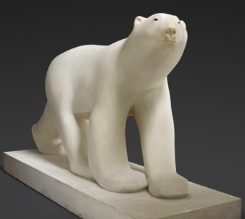
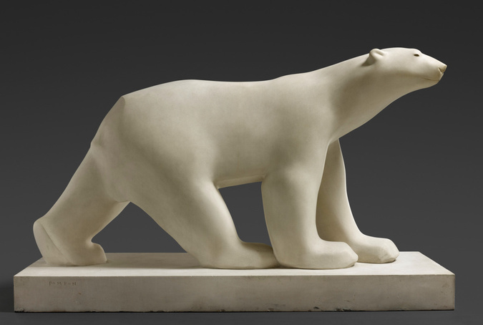
SEMAINE 1 - JOUR 1 : OURS
Pendant des années, Pompon taille le marbre pour Auguste Rodin et pour Camille Claudel. Mais à partir de 1905, il délaisse la figure humaine au profit des animaux qu'il observe au Jardin des Plantes : l'Ours blanc est son plus bel aboutissement. C'est lors de sa présentation au Salon d'Automne, en 1922, que l’artiste obtient son premier succès public à l’âge de 67 ans !
Il abandonne tout rendu réaliste pour s'attacher à "l'essence même de l'animal". L’ours est représenté grandeur nature, dans l’attitude de la marche, avançant de ses pattes épaisses. Sous son apparente pesanteur, tout est mouvement ; les muscles vibrent, arrondissant, en plein ou en creux, les flancs de l’animal, dont le profil est simplifié. Nulle trace de pelage, nulle griffe tracée sur la pierre claire et lissée. Par ses masses harmonieuses, épurées, l’ours blanc délivre un sentiment d’éternité.
(Cf aussi Poule d’eau, diaporama 1.)
A votre avis, quelle est la taille de la sculpture ? Qu’aurait pu faire le photographe pour nous aider à connaitre sa taille ?
Qu’est-ce que cela donne comme impression ?
Où vit cet ours ? A quoi le reconnaissez-vous ?
Est-il immobile ? A-t-il l’air féroce ? Pourquoi ?
Pouvez-vous rapprocher cette sculpture d’une autre vue dans le défi animaux familiers ?
François Pompon, Ours blanc, entre 1923 et 1933, statue en pierre, 163 x 51 x 90 cm, musée d’Orsay, Paris.
* Personne qui connait la pratique d’un art
Barbara Samuel - Conseillère pédagogique départementale en arts visuels, DSDEN 27

Slide 17
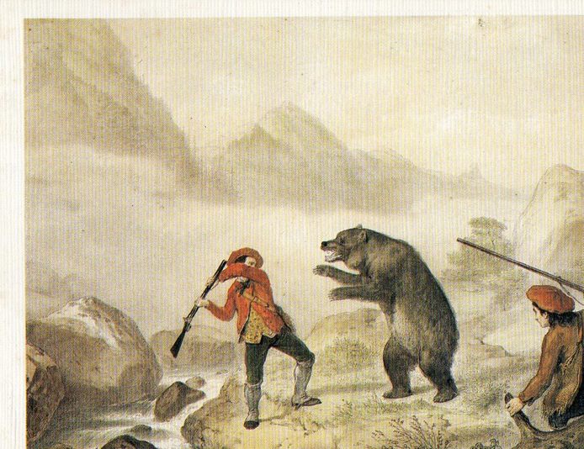
Vaincre un ours fut longtemps considéré comme un exploit héroïque : Baudouin 1er de Flandre, dit « Bras-de-fer », est réputé avoir tué une bête qui ravageait Bruges, tandis que Godefroi de Bouillon, héros des croisades, passe pour avoir sauvé un pèlerin attaqué par un ours en affrontant l’animal au corps à corps. Selon les historiens d’aujourd’hui, ce combat n’a jamais eu lieu, la légende associée ne servant en fait qu’à renforcer le prestige du chevalier Les récits prennent de ce fait une dimension épique ; colportés de bouche à oreille, ils sont ensuite racontés le soir, lors des veillées, souvent grossis, enflés par le talent et la verve des conteurs.
Décrivez la scène. Imaginez ce qu’il va se passer dans quelques instants ?
Quelle(s) émotion(s) ressentez-vous face à cette image ?
Auriez-vous envie de vous retrouvez face à cet ours ? Que feriez-vous ?
Patrimoine seixois, La chasse à l’ours dans les Pyrénées, imagerie populaire.
Barbara Samuel - Conseillère pédagogique départementale en arts visuels, DSDEN 27

Slide 18
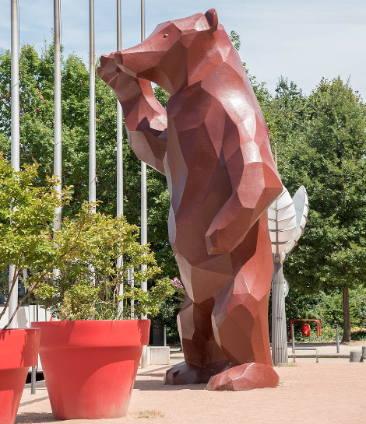
Artiste français contemporain, Xavier Veilhan s’intéresse à l’archétype de l’animal. Il est connu pour ses sculptures grands formats dans l’espace urbain. Il utilise la technique de la captation en 3D pour réaliser ses œuvres. La touche de l'artiste n'a plus le même sens qu'auparavant. Ainsi, la main de l’artiste n’a pas de contact avec l’œuvre : c’est l’intention qui compte ici, l’idée, le choix du modèle, du matériau, de la couleur et du lieu de l’installation.
Son ours rouge aux facettes polygonales dressé sur ses pattes arrières, la truffe au vent fait partie d’un ensemble de six sculptures, installées en 2006 à la cité internationale de Lyon.
Il fait un signe de la patte en direction du centre ville de Lyon.
Reconnaissez-vous cet animal ?
Comparer l’ours de Pompon et celui-ci fait d’une juxtaposition de facettes. Quel effet cela donne t-il ?
Où l’œuvre est-elle installée ? Pourquoi ?
Est-ce la couleur habituelle des ours ?
L’ours est-il sur un socle* ?
Xavier Veilhan, l’ours n°4, 2010, résine de polyester, 8 x 5,20 x 3,60 m, cité internationale de Lyon.
* Le socle disparait dans l’art contemporain. La notion peut être creusée avec les élèves.
Barbara Samuel - Conseillère pédagogique départementale en arts visuels, DSDEN 27

Slide 19
Fidèle à ses représentations d’animaux dans les zoos, Gilles Aillaud peint ici un ours blanc endormi, allongé sur une pierre. Comme souvent chez l’artiste, l’animal n’apparaît pas d’emblée. C’est le décor qui frappe d’abord le spectateur et principalement cet amas rocheux au premier plan qui pourrait laisser supposer un paysage naturel. Jouant des perspectives et des points de vue, l’artiste nous mène subtilement vers le second plan habité par l’animal pour finalement révéler la présence des murs et des fenêtres du zoo, révélant ainsi le dispositif scénique de ces espaces de captivité et notre double position de voyeur.
Regardez cette image. Est-ce une photographie ou un tableau ?
Où se trouve l’ours ? Est-ce l’été ou l’hiver ? Justifiez.
Regardez maintenant l’image dans son entier et répondez aux mêmes questions : est-ce une photographie ou un tableau ? Où se trouve l’ours ?
Pourquoi avez-vous été trompés ?
Que fait-il ? A-t-il l’air heureux ?
L’ours semble loin de nous, pourquoi ? Où se trouve l’artiste et nous spectateurs ?
Gilles Aillaud, Ours Blanc, 1981, huile sur toile, 190 x 150 cm, musée d’art moderne et contemporain de Saint-Etienne.
Barbara Samuel - Conseillère pédagogique départementale en arts visuels, DSDEN 27

Slide 20
Barbara Samuel - Conseillère pédagogique départementale en arts visuels, DSDEN 27

Slide 21
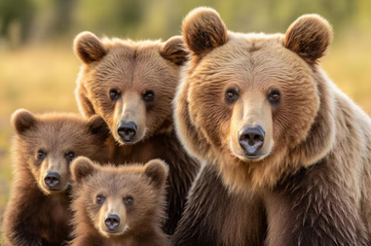
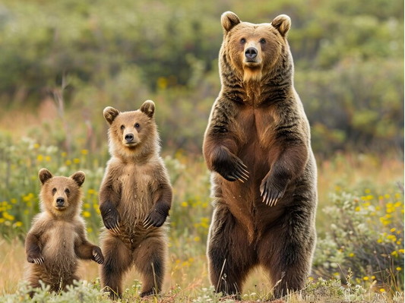
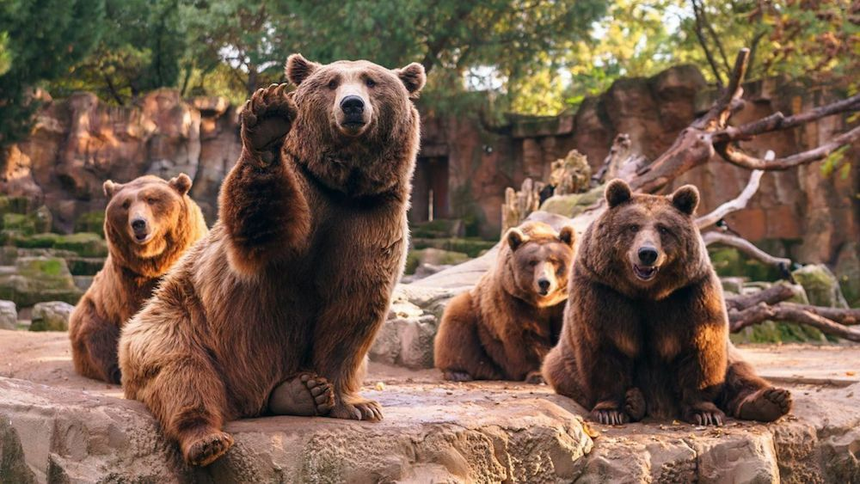
SEMAINE 1 - JOUR 4 : prolongement
Consigne : comme dans Boucle d’or, dessine trois ours : un petit, un moyen et un grand !
Matériel : Feuille A4, outils divers de différents marrons.
A montrer après !
Barbara Samuel - Conseillère pédagogique départementale en arts visuels, DSDEN 27

